Slide 1
Diagramas de actividad
Jose Manuel Sabarís Garcia DAWDUAL 1

Slide 2
Ejercicio 1
Se quiere explicar a detalle el proceso de una compra.
El sistema recibe una orden de compra, comprueba si está completa, en caso negativo termina la ejecución, en caso afirmativo avanza a crear una orden, esta hace que se envíe el/los producto/s y al mismo tiempo se genera una factura y luego se envía finalizando así todo el proceso.

Slide 3
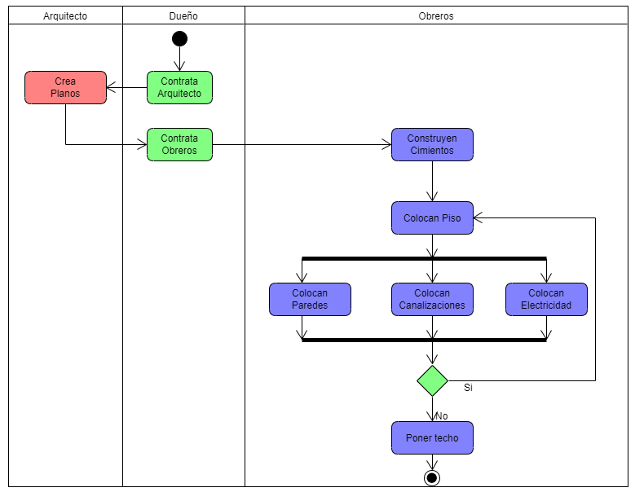
Ejercicio 2

